Slide 1
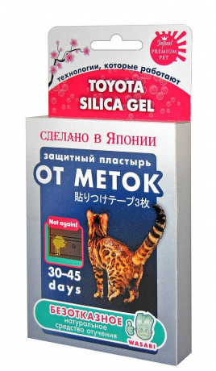
Toyota kako пластырь для защиты мебели и вещей от кошачьих меток
Свойства
Выгода
1
Экстракт васаби в составе
Средство в виде пластыря
Благодаря натуральному составу (васаби и масло красного перца)
В упаковке 3 пластыря
обладает отпугивающим действием
обеспечивает простоту использования
пластырь безопасен для питомца и хозяина
общий период действия которых составляет 30-45 дней
2
3
4
Toyota kako пластырь для защиты мебели и вещей от кошачьих меток

